Slide 1

读者推广专题讲座

Slide 2
博览群刊，看知天下
——大众户外运动基本认知
专题内容

Slide 3
c
徒 步
1
ONTENTS
内容大纲
跑 步
2
3
单 车 骑 行
伤 害 防 护
4

Slide 4
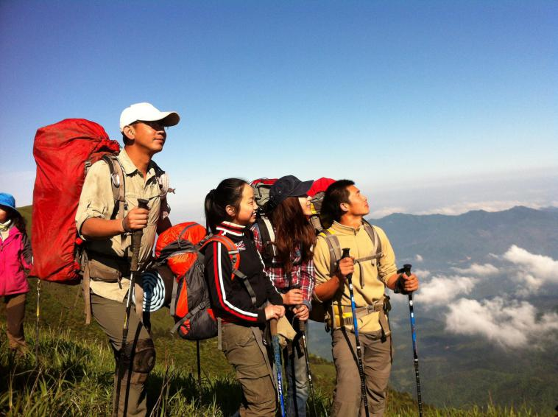
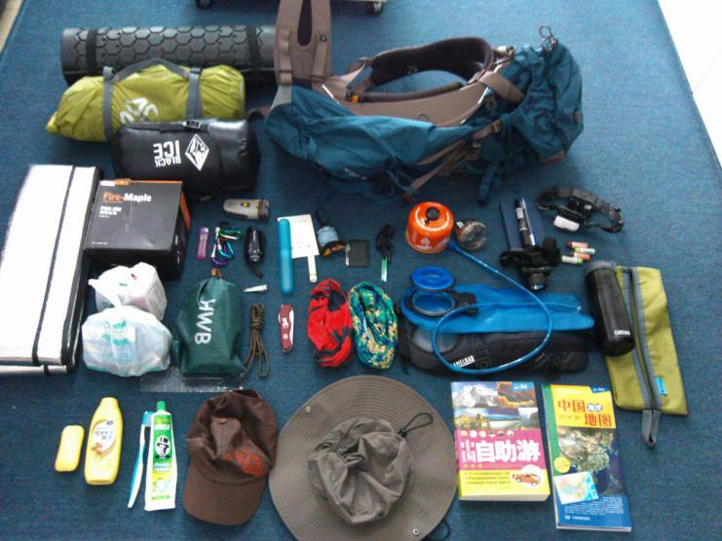
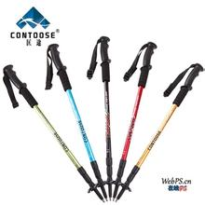
徒 步
基本
定义
装备
保障
徒步
手杖
LOREM IPSU
LOREM IPSU
LOREM IPSU

Slide 5
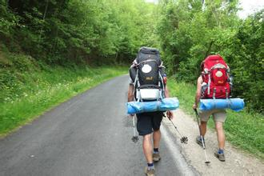
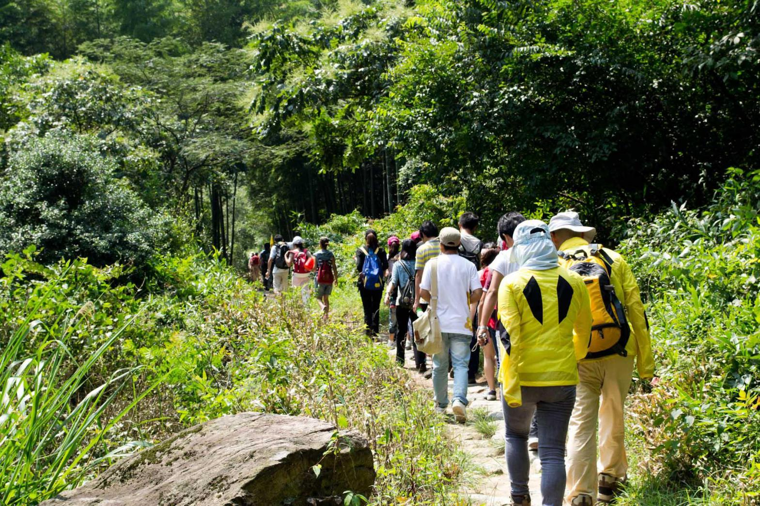
基本定义
郊区、农村或者山野间进行中长距离的行走，亲近大自然，也是户外运动中最为典型和最具特色的一种。

Slide 6
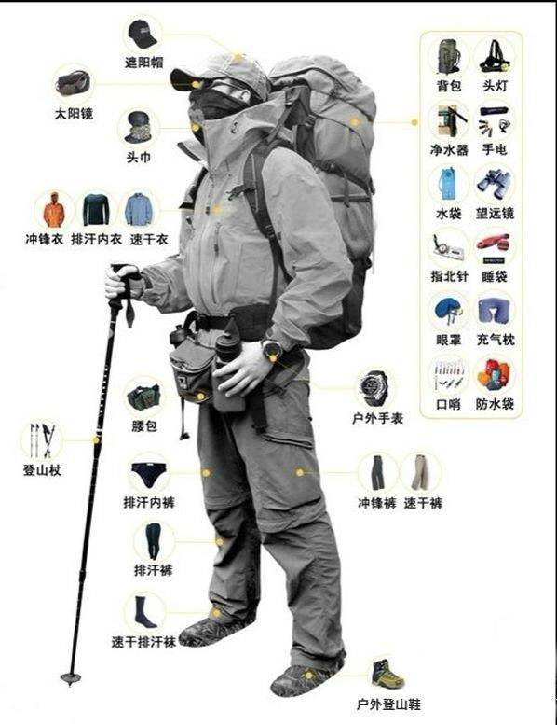
装备保障
服 装
鞋 袜
背 包
补 给
通 讯
药 品
露 营
备 件

Slide 7
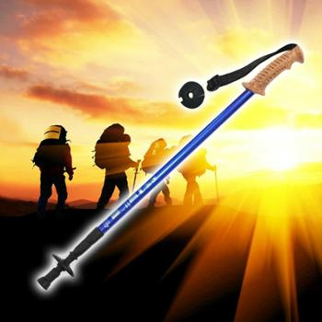
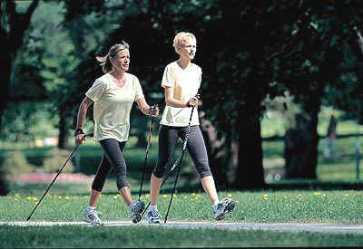
徒步手杖
定义分类
构造功能
使用方法

Slide 8


跑 步
跑在
路上
关于
时间
关于
跑量
LOREM IPSU
LOREM IPSU
LOREM IPSU

Slide 9
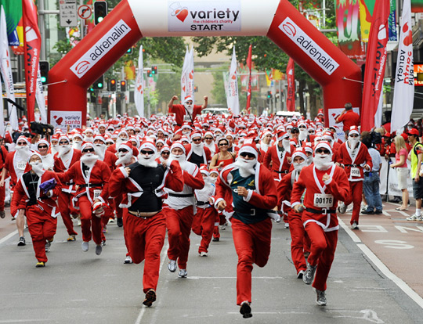
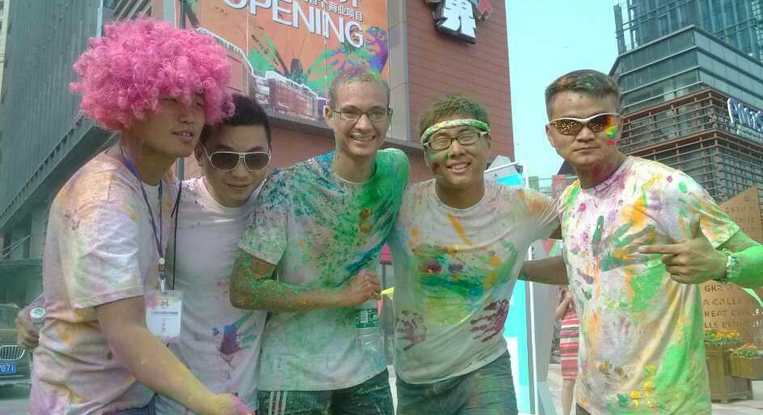

跑在路上

Slide 10
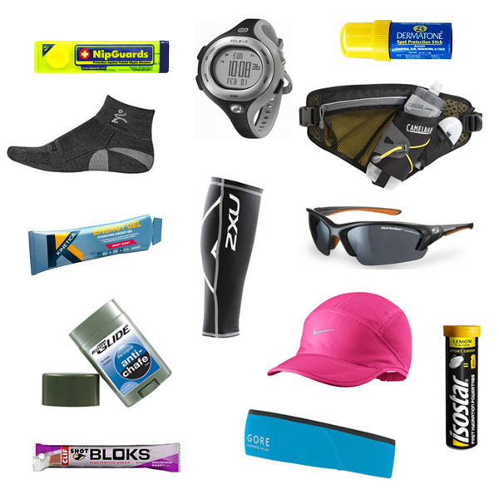
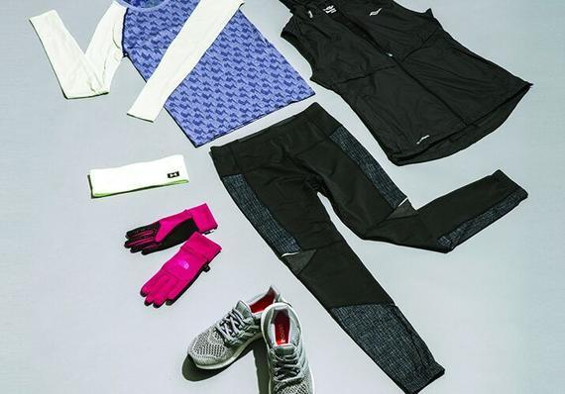
跑步装备

Slide 11

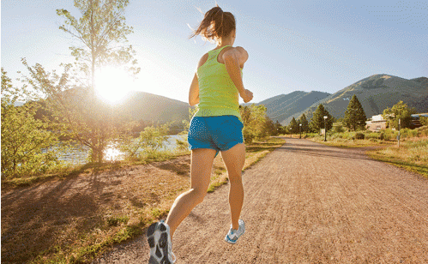
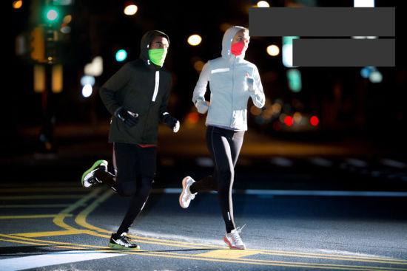
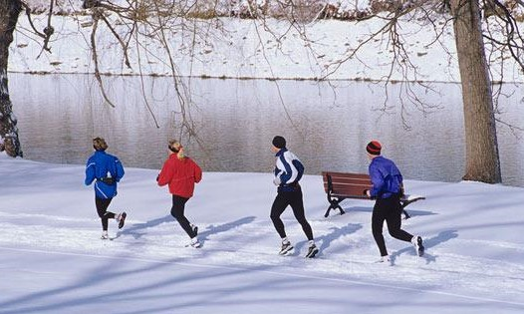
关于时间

Slide 12



重点提示

Slide 13
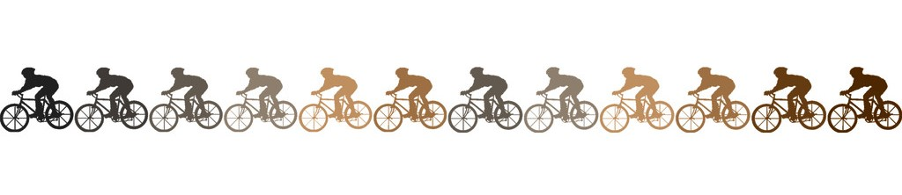
单车骑行
入门
知识
骑行
要求
配置
说明
LOREM IPSU
LOREM IPSU
LOREM IPSU

Slide 14
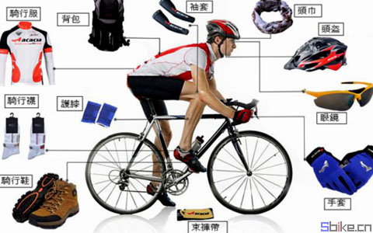
骑行装备
头 盔
手 套
眼 镜

Slide 15
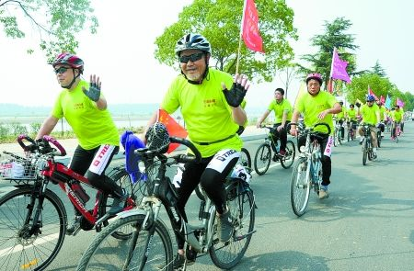
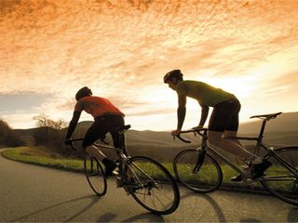
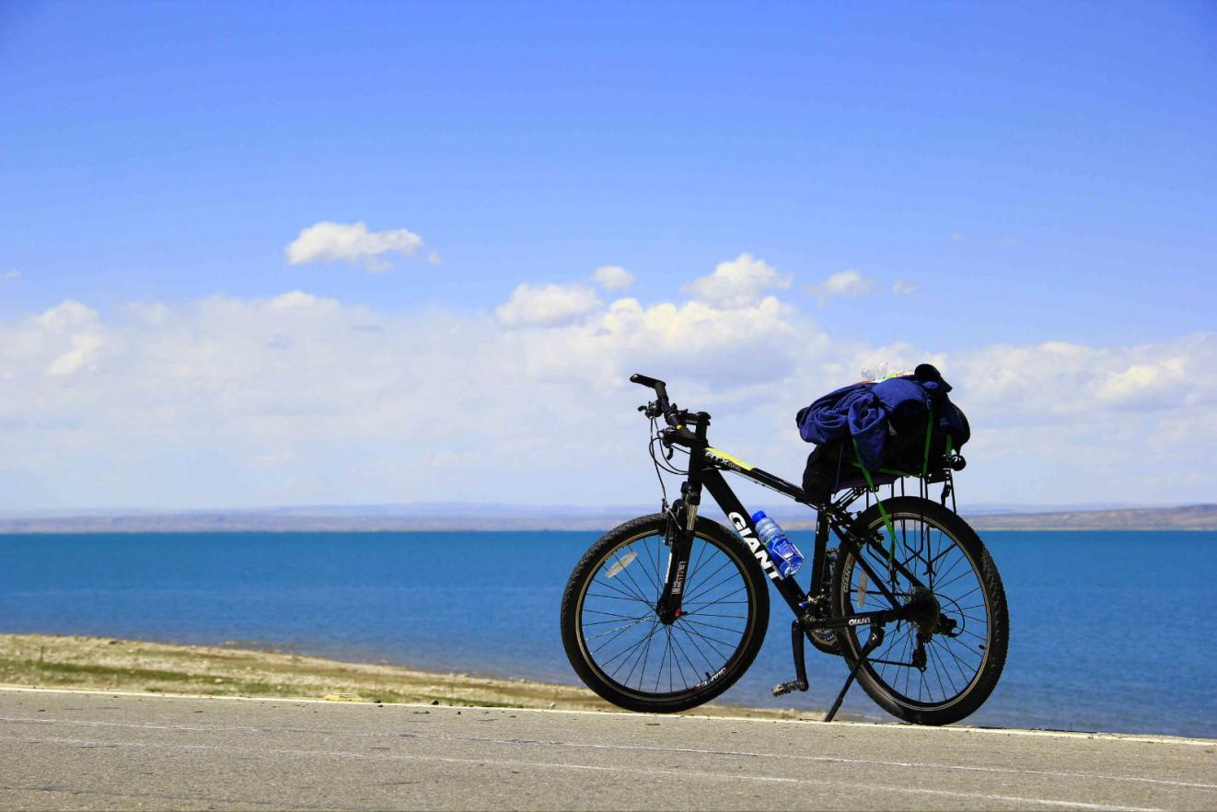
骑行要求
守 规
调 整
备 份

Slide 16
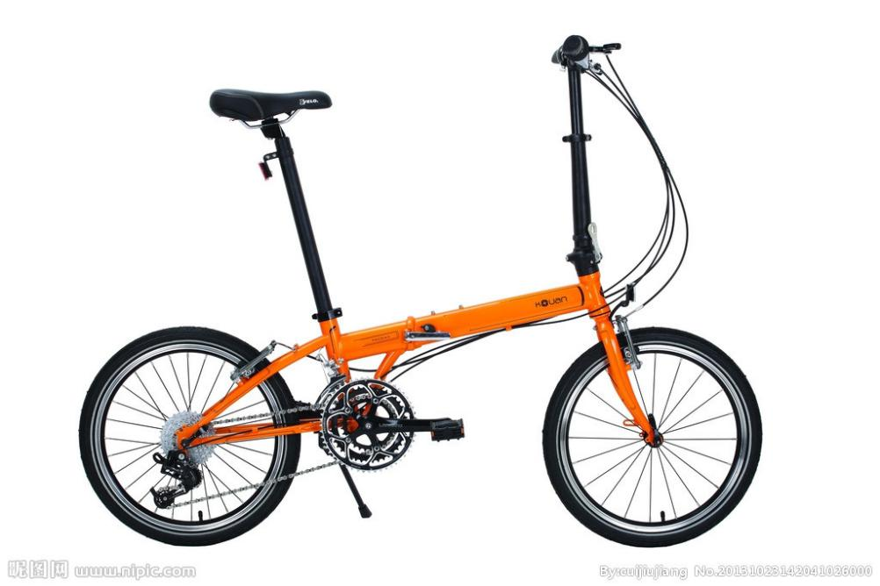
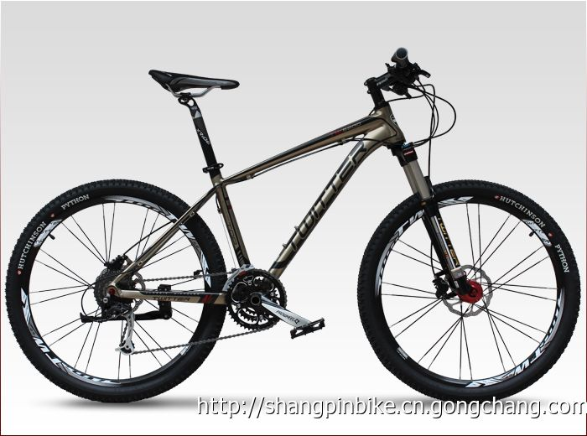
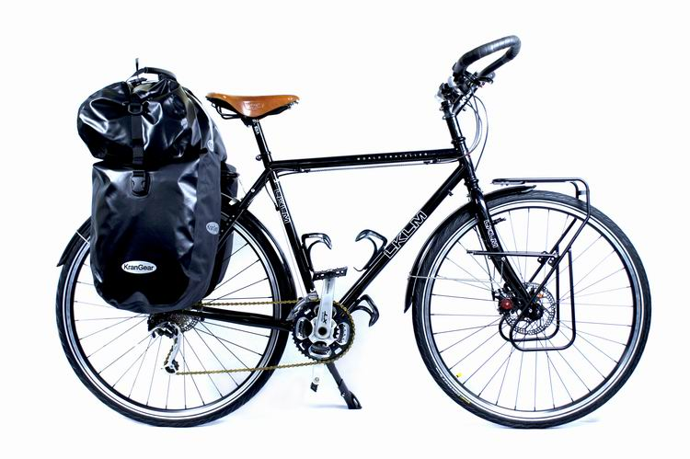
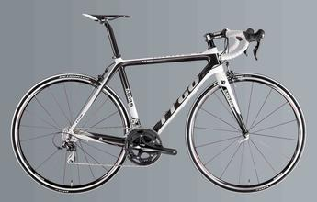
选购配置

Slide 17
伤害防护
意识与定位
热身与恢复
医疗与救治
环境判定
确定方式
强度把握
周期计划
热身形式
放松恢复
药品准备简单处置
通信备份

Slide 18
c
量 力 而 行，
换一种
生活
方式
ONTENTS
适 可 而 止！

Slide 19
谢谢大家！

